Slide 1
Опыт Вологодской области
по развитию туризма
в муниципальных образованиях
Осиповский В.А.
начальник Департамента культуры, туризма и охраны объектов культурного наследия Вологодской области

Slide 2
Туризм в структуре валового регионального продукта
ПРЯМЫЕ ДОХОДЫ
ОТ ТУРИСТОВ
6,5 млрд. рублей
КОСВЕННЫЕ ДОХОДЫ
ОТ ТУРИСТОВ
6,5 млрд. рублей
СОВОКУПНЫЙ ВАЛОВЫЙ ДОХОД ОТ ТУРИЗМА
ОЦЕНИВАЕТСЯ 13,0 млрд. руб. (2012 год)
Доля туризма в валовом региональном продукте 3,8 %
Региональный туристский мультипликатор – 2,
т.е. 1 рубль, потраченный туристами, дает 2 рубля суммарного дохода в других отраслях
Notes:
В Вологодской области туризм является одним из приоритетных направлений социально-экономического развития. И это объяснимо. Природные ресурсы с живописными северными ландшафтами и экологически чистыми местностями, культурно-исторические и этнические памятники наследия Русского Севера, удобное расположение нашего региона привлекают множество туристов, желающих познакомиться с нашими культурными и духовными ценностями, деловыми достижениями, отдохнуть в сельской местности.
Мы привыкли, что металлургия, химическая промышленность, другие отрасли промышленности являются локомотивами нашего экономического развития и основными источниками доходов в областной бюджет. Однако развитие туризма в районах области может принести значительные доходы в бюджеты всех уровней.
Еще одна из важных особенностей - развитие туризма дает экономике мультипликативный эффект. Импульс от него передается сопутствующим сферам - общественное питание, транспорт, музеи, торговля, мастера народных художественных промыслов и так далее.
Поэтому будущее Вологодчины мы напрямую связываем с развитием туризма – отрасли, которая по своим возможностям и перспективам может стать одним из ведущих направлений в экономике региона.
Прямой доход от туристов (от проживания, питания, экскурсий, покупки сувениров, наценка турфирм) + косвенные доходы от туристов = совокупный доход от туризма.
Общий совокупный доход от въездного туризма в 2012 году оценивается 13,027 млрд. рублей и формирует 3,8 % валового регионального продукта. Данный показатель позволяет охарактеризовать туристскую отрасль как динамично развивающуюся и приоритетную.

Slide 3
Задачи в сфере туризма, поставленные
Губернатором области О.А. Кувшинниковым
Занимать 4-5 места
в структуре валового
регионального продукта области
Показатели сферы туризма, влияющие на рост ВРП
Объем инвестиций в сферу туризма,
млн. рублей
Объем туристских и гостиничных услуг,
млн. рублей
Notes:
Туризм на Вологодчине по своим возможностям и перспективам может стать одним из ведущих направлений в экономике региона и занимать 4-5 места в структуре валового регионального продукта.
За последние годы (2010-2013) за счет средств инвесторов введены более 80 объектов туристской инфраструктуры в районах области. Общая сумма инвестиций составила порядка 3 млрд. рублей. В 2012 году объем инвестиций в сферу туризма составил –720 млн. рублей, в 2013 году – 730,0 млн. рублей.
В перспективе (2014-2018 годы) планируется привлечь более 5,6 млрд. рублей в формирование туристской и транспортной инфраструктуры региона.
Объем туристских и гостиничных услуг в 2012 году составил 1,928 млрд. рублей, в 2013 году – 2,121 млрд. рублей.
К 2018 году планируется достижение следующих результатов:
увеличение объема инвестиций, направленных на развитие внутреннего и въездного туризма на 19,4%, с 720 млн. рублей в 2012 году до 860 млн. рублей в 2018 году;
- увеличение объема туристских и гостиничных услуг в 2 раза, с 1,928 млрд. рублей в 2012 году до 3,66 млрд. рублей в 2018 году.

Slide 4
Состояние сферы туризма в районах области
В 26 муниципальных образованиях и городских округах области назначены специалисты, курирующие сферу туризма
В 27 районах области действуют целевые муниципальные программы по развитию сферы туризма
В 23 муниципальных районах области развивается
сельский туризм
В 2013 году состоялся конкурс
«Лучший туристский центр Вологодской области»
среди муниципальных районов области
Notes:
Конкурс «Лучший туристский центр».
В 2013 году по поручению Губернатора области О.А. Кувшинникова состоялся конкурс «Лучший туристский центр Вологодской области» среди муниципальных районов области.
3 муниципальных района – победителя получили субсидии из областного бюджета на создание новых объектов показа и туристской инфраструктуры
Цель – повышение заинтересованности муниципальных районов и городов области в развитии сферы туризма, привлечение инвестиций в индустрию туризма и дополнительных туристских потоков в регион, повышение качества обслуживания туристов на основных туристских маршрутах.
Основными критериями оценки выступили: туристский поток, объекты размещения и питания, объекты экскурсионного показа и туристские маршруты, введенные в эксплуатацию за год, мероприятия, проведенные муниципальным районом, направленные на привлечение туристов (в т.ч. фестивали, праздники, ярмарки) и др.
На Конкурс поступили заявки от двенадцати муниципальных образований области. Победителями признаны 3 муниципальных района области: Великоустюгский, Шекснинский, Белозерский. Субсидия на создание новых объектов показа и туристской инфраструктуры в муниципальных районах области в размере 1 000 000 рублей в рамках долгосрочной целевой программы «Развитие внутреннего и въездного туризма в Вологодской области на 2013-2018 годы» распределена между победителями следующим образом:
Великоустюгский район за 1 место – 500 тыс. рублей (подсветка комплекса церквей Спасо-Преображенского монастыря и световое оформление здания детской школы искусств в г. Великий Устюг),
Шекснинский район за 2 место – 300 тыс. рублей (создание экспозиции «Волго-Балтийский водный путь» и экскурсионной туристской программы «Войди в природу другом»),
Белозерский район за 3 место – 200 тыс. рублей (установка поклонного креста, установка знаков туристской ориентирующей информации и поддержка туристских проектов «Чудеса в купеческом особняке» и «В гостях у Белозерской сказки»).
Конкурс «12 месяцев».
На конкурс поступило 112 заявок, команды представили на конкурс туристские маршруты по Великоустюгскому, Кирилловскому и Белозерскому районам Вологодской области. Победителей конкурса определило жюри, в состав которого вошли эксперты сферы туризма – представители туристских организаций, органов исполнительной государственной власти, общественности. Победителем признана команда «Весь», туристский маршрут «Сокровищница московской казны», Белозерский район.

Slide 5
Виды туризма и формирование туристского потока
2013 год
2018 год
2,2 млн. посети-телей
2,8 млн. посети-телей
5
Notes:
Уже сейчас Вологодскую область посещают около 2,2 млн. путешественников. Туристский поток в области вырос по сравнению с 1997 годом в 6,3 раза.
Структура турпотока (2013 год)
культурно-познавательный туризм – 70%,
водный туризм – 12%
сельский туризм-10%,
активный -2%,
другие -6%.
Структура турпотока (2018 год)
культурно-познавательный туризм – 60%,
водный туризм – 18%
сельский туризм-15%,
активный -5%,
другие -2%.
В 2013 году:
2200 тыс. посетителей, из них:
- 1570 тыс. посетителей с культурно-познавательными целями (исторический, паломнический, событийный, промышленный туризм) – из них 33% - школьники
252 тыс. посетителей (круизные экскурсанты),
210 тыс. посетителей (проживание в гостевых домах, интерактивные программы в сельских поселениях),
42 тыс. посетителей (сплавы, горнолыжные и спортивные комплексы),
126 тыс. рублей – другие цели (деловой, охота и рыбалка, оздоровительный и другие).
В 2018 году (прогноз):
1680 тыс. посетителей с культурно-познавательными целями (исторический, паломнический, событийный, промышленный туризм),
504 тыс. посетителей (круизные экскурсанты),
420 тыс. посетителей (проживание в гостевых домах, интерактивные программы в сельских поселениях),
140 тыс. посетителей (сплавы, горнолыжные и спортивные комплексы),
56 тыс. посетителей – другие цели.

Slide 6
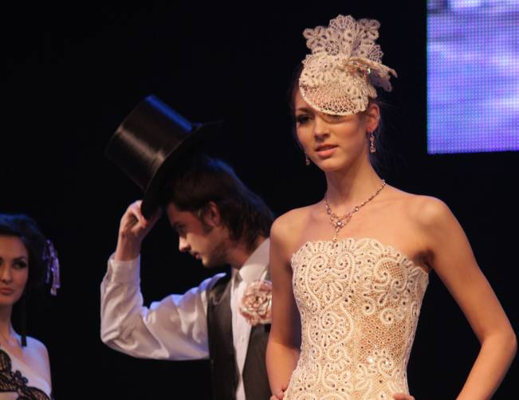
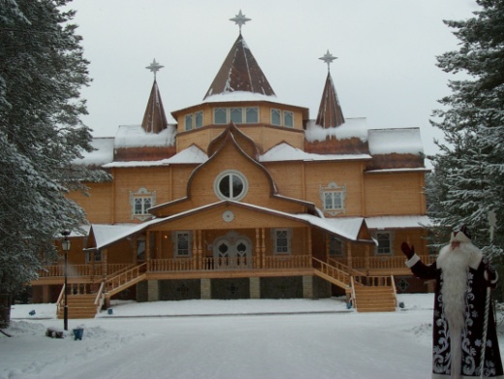
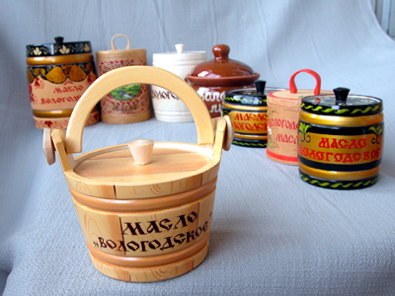
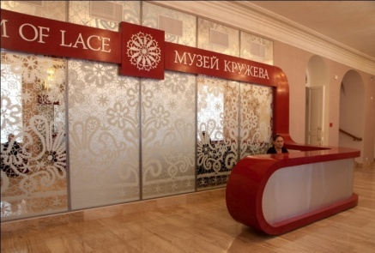
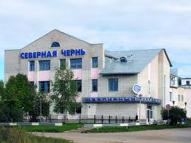
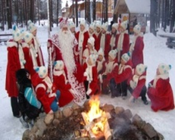
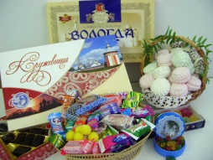
Бренды Вологодской области
Вологодское
кружево
Северная Чернь
Великий Устюг-
Дед Мороз
Вологодское
масло
Национальный музей кружева
в Вологде
Северная чернь – традиционный народный промысел
г. В.Устюг
Вотчина, городская резиденция
и почта
Деда Мороза
Экологически чистые
продукты питания
6
Notes:
Успехи вологжан в современной экономике имеют глубокие исторические корни. Еще наши предки – мастера своего дела производили товары которые были известны далеко за пределами Вологодчины.
До сегодняшних дней бренды – Вологодское масло, Вологодское кружево, Северная Чернь являются эталонами высокого качества и профессионального отношения людей к своему делу.
Народные художественные промыслы.
Достоинство области – это народные художественные промыслы и ремесла. До настоящего времени сохранились такие традиционные художественные промыслы, как вологодское кружево, уникальные промыслы Великого Устюга – шемогодская резная береста и чернение по серебру.
На федеральном уровне Вологодская область позиционируется как один из ведущих регионов традиционного бытования народных художественных промыслов со значительными объемами производства, к которым относятся Республика Дагестан, Московская, Нижегородская, Челябинская, Владимирская области и г. Санкт-Петербург.
Традиционными для Вологодской области видами НХП являются кружевоплетение, чернение по серебру, роспись по эмали (финифть), резьба по бересте, резьба по дереву, роспись по бересте, роспись по дереву, ручное ткачество, вышивка, вязание, изготовление керамических и гончарных изделий и другие виды.
В районах области различными видами промыслов занимаются около 3000 человек, из них статус мастера народных художественных промыслов области имеют 116 человека.
Вологодское кружево – красота и гордость Земли Вологодской.
Начало XVIII века – формирование стилистических особенностей вологодского кружева.
1820 год - открытие первой кружевной фабрики.
1925 год – вологодское кружево экспортируется в Англию, США, Францию, Германию, Швейцарию, Японию, Австралию.
1964 год - создание Вологодского специализированного кружевного объединения «Снежинка».
1970-1980 годы – активное развитие вологодского кружевного промысла. ЗАО «Вологодская кружевная фирма «Снежинка» сегодня – одно из ведущих предприятий России, занимающихся традиционными промыслами.
Дед Мороз.
В восточной территории области в Великоустюгском районе с 1998 года реализуется проект «Великий Устюг - родина Деда Мороза».
В России более 700 малых городов, основу экономического развития которых составляют небольшие предприятия и организации народно-художественных промыслов. Проблемы таких городов нам известны: отток молодежи в крупные города, не перспективность развития сохранившихся с советских времен предприятий, высокий уровень безработицы, недостаток или зачастую отсутствие объектов социо-культурного назначения, т.е. отсутствие будущего развития и существования.
Одним из таких городов до середины 1990-х годов XX века был Великий Устюг - один из древнейших городов Русского Севера, ровесник городов Москва и Вологда, обладающий множеством исторических и гражданских памятников архитектуры, сочетание которых со сказочной идеей послужило основой инновационного развития города.
Проект «Великий Устюг – родина Деда Мороза» родился как ответ на решение проблем малых городов и стал одним из классических образцов продвижения территории, вошедших в учебники по маркетингу.
Вологодское масло.
80-е годы XIX в. – масло в коммерческом обороте под названием «Парижское». Начало промышленного производства масла (поселок Молочное Вологодской губернии) по технологии вологжанина Н.В. Верещагина, основателя молочного дела и молокоперерабатывающей отрасли России.
Начало XX в. - Российское государство в числе ведущих экспортеров сливочного масла. За Вологодчиной закрепился статус родины промышленного маслоделия.
1939 год – масло, завоевавшее популярность за свой отличительный вкус, переименовано в «Вологодское» (решение советского правительства).
6

Slide 7
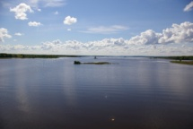
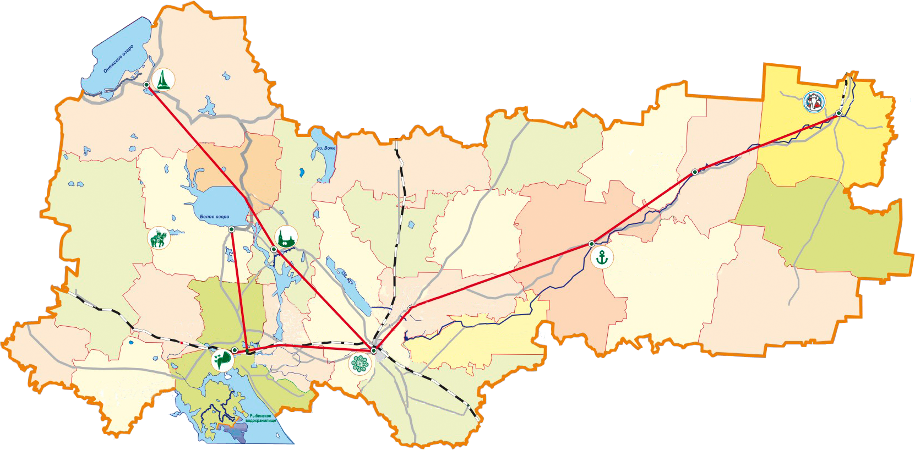
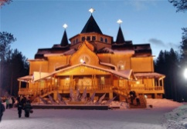
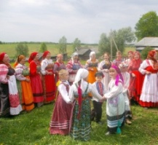
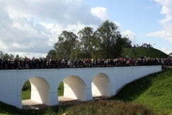
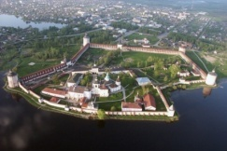
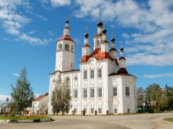
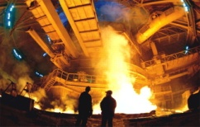
Приоритетные туристские направления
Вологодской области
Вологда – кружевная столица России
Кириллов – святая земля
Великий Устюг – родина Деда Мороза
Тотьма – город мореходов
Белозерск – былинный город
ВЫТЕГРА
ВЕЛИКИЙ УСТЮГ
НЮКСЕНИЦА
БЕЛОЗЕРСК
КИРИЛЛОВ
ТОТЬМА
ВОЛОГДА
Череповец – горячее сердце Севера
Вытегра – обитель батюшки Онего
Нюксеница – сокровищница народных традиций
7
Notes:
На слайде отражены приоритетные туристские направления нашего региона, в обязательном порядке включающие города региона. Каждый из них является своего рода «музеем под открытым небом», имеет свой бренд:
Вологда – кружевная столица России
Кириллов – святая земля
Великий Устюг – родина Деда Мороза
Тотьма – город мореходов
Белозерск – былинный город
Череповец – горячее сердце Севера
Вытегра – обитель батюшки Онего
Нюксеница – сокровищница народных традиций.

Slide 8
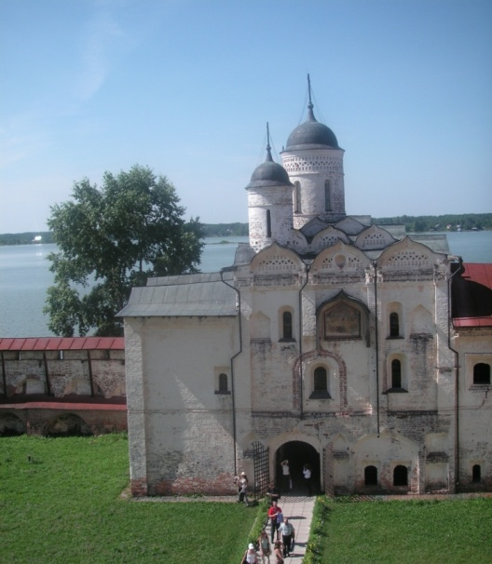
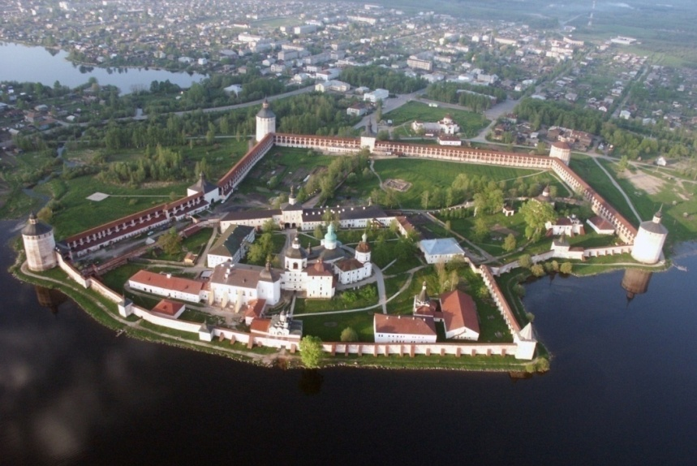
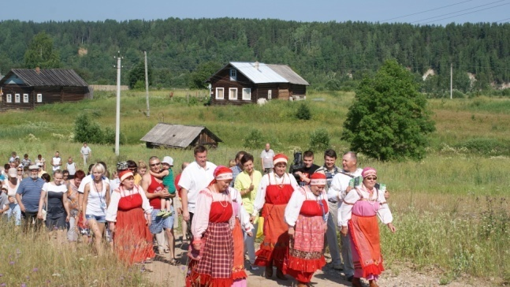
Туристские маршруты области
На территории Вологодской области:
Показатели | 2012 | 2013
Объекты, наиболее посещаемые туристами | 120 | 120
Маршрутов и программ | 142 | 150
8
Notes:
Сегодня мы готовы представить нашим гостям более 150 различных туров по таким направлениям как: культурно-познавательный, событийный, паломнический, активный, деловой, лечебно-оздоровительный, экологический, сельский. Всегда пользовались популярностью охотничьи и рыболовные туры в Вологодскую область.
За 2011-2013 годы в районах области созданы более 50 туристских объектов и туристских программ, реализуются программы экологического и детского туризма:
- «Сухонское дивногорье» д. Опоки Великоустюгский район (сельский, экологический туризм);
- «Кичуга. Дорогами веры и любви» д. Кичуга Великоустюгский район (культурно-познавательный, сельский туризм);
- музей занимательных наук Эйнштейна и Музей открытий и изобретений «Эврика» в г. Вологде (детский туризм);
- экскурсия – игра «Тайны Дедова острова» Тотемский район (детский, экологический туризм);
- «Курс юного путешественника» Тотемский район (детский туризм).
- Шекснинские святыни и Шексна усадебная (культурно-познавательный туризм);
«Молочные посиделки» и «Там, на неведомых дорожках» Харовский район (детский туризм).

Slide 9
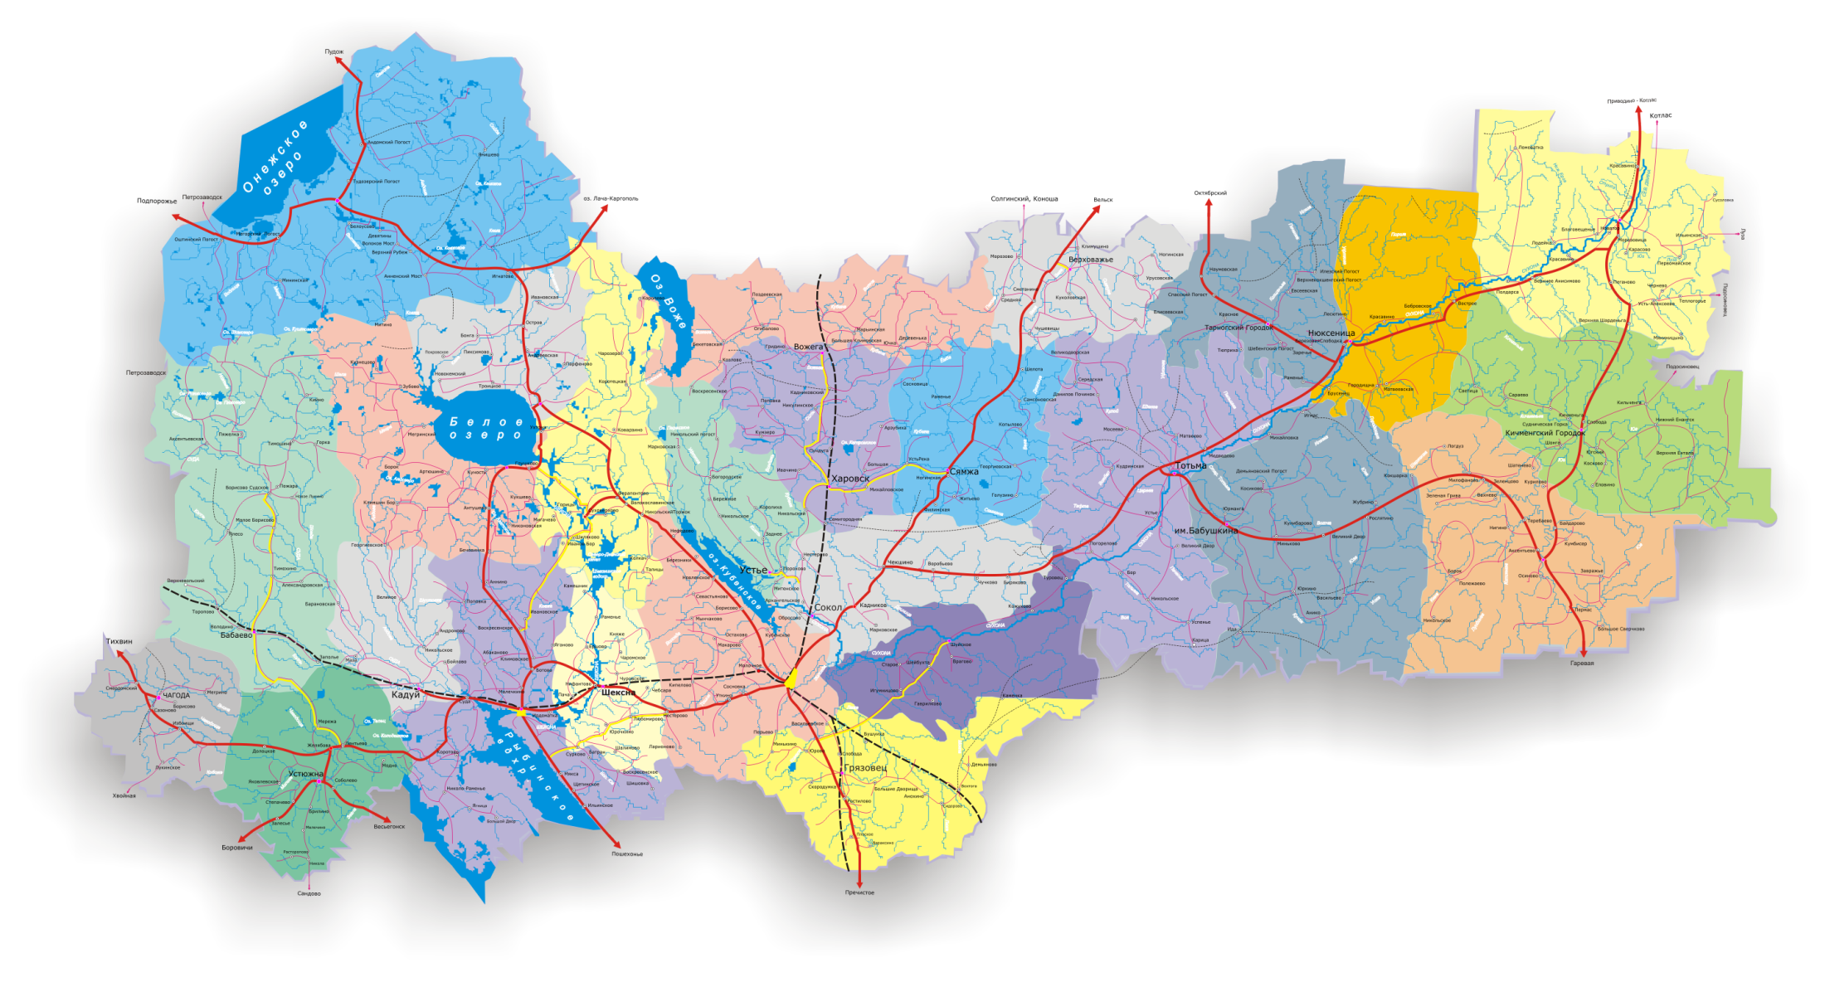
Вытегра
Великий
Устюг
Липин Бор
Белозерск
Тотьма
Кириллов
Вологда
Череповец
Районы реализации
инвестпроектов
Туристский кластер Вологодской области
«Ворота Севера»
9
Notes:
Туризм в стратегии развития области включен в список приоритетных отраслей экономики области. Уже сейчас Вологодскую область посещают около 2,2 млн. посетителей, из них около 600 тысяч туристов.
Вологодская область располагает огромным потенциалом, как для развития внутреннего туризма, так и для приема иностранных путешественников. Российских и иностранных туристов привлекают красота и своеобразие природы, богатейшее культурно-историческое наследие нашего региона, а также широкие возможности для полноценного и разнообразного отдыха.
В регионе развивается весь комплекс индустрии гостеприимства: транспорт, отдых, лечение, экскурсии, культурно-познавательный досуг, образование, что в конечном итоге работает на устойчивость доходов от туризма.
Перспективными направлениями развития сферы туризма являются:
- историко-культурный и событийный туризм с центрами в городах Вологда, Великий Устюг и Кириллов,
- круизный (водный) туризм с центрами в городах Белозерск, Кириллов и Череповец,
- промышленный туризм с центром в городе Череповце,
- активный туризм в Вологодском, Вытегорском, Тотемском и Череповецком районах,
- сельский туризм во всех районах области.

Slide 10
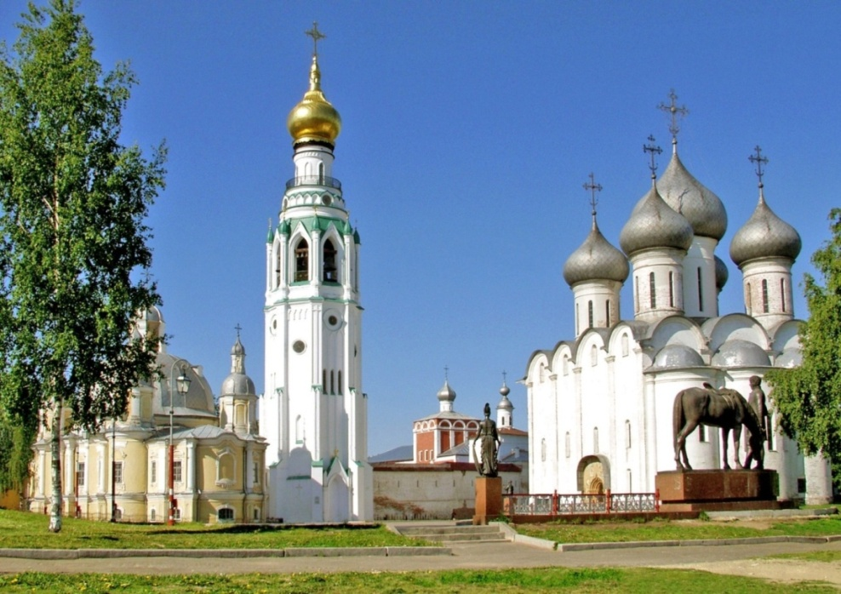
Вологда - кружевная столица Русского Севера
533,8
тыс. посетителей
Основа – культурно-познавательный, событийный туризм
Коллективные средства
размещения – 19
Объекты историко-культурного
наследия – 239
Туристские маршруты - 25
Точки роста:
Туристско-рекреационный
кластер «Насон-город»
Центр активного отдыха «YES»
г. Вологда, 31 декабря 2013 года – Главный Новый год страны
(при поддержке Минкультуры РФ)
За период с 28 декабря 2013 года
по 08 января 2014 года –
более 130 тыс. посетителей мероприятий
10
Notes:
Пилотный проект Вологодской области «Насон-город» включен в федеральную целевую программу «Развитие внутреннего и въездного туризма в Российской Федерации на 2011-2018гг.» с финансированием в 10,0 млн.рублей из федерального бюджета с 2013 года.
Сроки реализации – 2011-2020 годы
Стоимость проекта – 1 432,7 млн. рублей, в том числе: внебюджетные средства -732 млн. рублей, федеральные средства – 317 млн. рублей, региональные (областные и бюджет города Вологды) средства –384 млн. рублей.
Проект реализуется в три очереди:
1 очередь (2011-2012 годы) – создание выставки деревянного домостроения «Вологодская слобода»,
2 очередь (2013-2015 годы) - развитие инфраструктуры в границах древнего города «Насон-город»
3 очередь (2016-2020 годы) - строительство гостиничного комплекса «Дворянские усадьбы XIX-XX веков»
За период 2010-2012 годы создана выставка-ярмарка «Вологодская слобода», в рамках которой построено 17 выставочных домов, бани, беседки, детские игровые площадки.
Кроме того, в рамках проекта бизнесом дополнительно инвестировано 160 млн. рублей и открыто:
1). Гостиницы «История», «Палисад»
2). 18 новых мест общественного питания (кафе «Авеню», ресторан «Великий Устюг», «Бульвар», «La Rosa Rossa» и другие)
3). брендовые магазины и сувенирные лавки («Снежинка», «Дом сувениров и подарков», «Линум»)
В настоящее время реализуется 2 очередь проекта, она включает в себя строительство:
1. Строительство транспортной развязки, соединяющей улицу Предтеченскую и Пречистенскую набережную, за счет средств федерального и регионального бюджетов (ПСД транспортной развязки разработана).
Из средств федерального бюджета ( в ФЦП) на создание комплекса обеспечивающей инфраструктуры туристских кластеров Вологодской области будет выделено в 2013 году – 10,0 млн. (соглашение подписано), в 2014 году – 70,0 млн. рублей. Из средств регионального бюджета предусмотрено: 2012 год – 6,0 млн. рублей (средства бюджета города Вологды), 2013 год –10,0 млн. рублей (средства бюджета города Вологды), 2014 год – 10,6 млн. рублей.
2. Благоустройство набережных города, 3. Открытие новых объектов показа, 4. Реставрация памятников архитектуры, 5. Строительство мини-гостиниц, 6. Открытие новых мест общественного питания

Slide 11
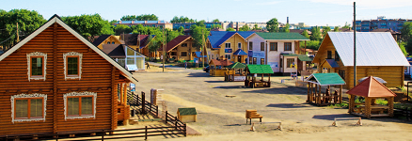
Насон-город - проект, включенный в ФЦП (2013 год)
Сроки реализации –
2011 – 2020 годы
Общая стоимость проекта – 1 432,7 млн.рублей, из них: 317 млн.рублей – федеральные средства
В 2011-2013 годах в развитие проекта вложено 241,0 млн. рублей за счет средств бюджета города Вологды и внебюджетных источников
Создана выставка-ярмарка «Вологодская слобода», открыты 5 средств размещения, 18 мест общественного питания, брендовые магазины, сувенирные лавки
11
Notes:
Вологодская область вошла в Федеральную целевую программу «Развитие внутреннего и въездного туризма в Российской Федерации (2012-1018 годы)» с проектом «Насон город» в 2013 году. Основная идея проекта «Насон-город» - представить уникальность города Вологды через его деревянную архитектуру и деревянное зодчество, которое продолжает развиваться благодаря реставрации как старинных памятников, так и популяризации современных образцов деревянного домостроения и передовых технологий в выставочном комплексе «Вологодская слобода».
В рамках федеральной целевой программы «Развитие внутреннего и въездного туризма в Российской Федерации (2011-2018 годы)» из федерального бюджета бюджету Вологодской области выделена субсидия в размере 100,0 млн.рублей на реализацию инвестиционного проекта «Создание туристско-рекреационного кластера «Насон-город», г.Вологда». Субсидия направлена на строительство автомобильной дороги (транспортной развязки), соединяющей улицу Предтеченскую и Пречистенскую набережную в г. Вологда. Общая стоимость данного объекта строительства - 161 млн. рублей.
На реализацию проекта за счет бюджетных и внебюджетных средств планируется направить почти 1,5 миллиардов рублей. Эти средства пойдут на реконструкцию памятников архитектуры, строительство объектов транспортной инфраструктуры и объектов внешнего благоустройства, брендовых магазинов, мини-гостиниц, объектов общественного питания и на развитие выставочного комплекса «Вологодская слобода».
Проект реализуется с 2011 года, на сегодня в него уже вложено порядка 241,0 млн. рублей - это средства бюджета города Вологды и частных инвесторов. В 2012-2013 годах в городе Вологде благодаря реализации инвестиционного проекта «Насон-город» открылось 5 новых коллективных мест размещения, в I квартале 2014 года планируется открытие еще 2 гостиниц общей вместимостью 100 мест.

Slide 12
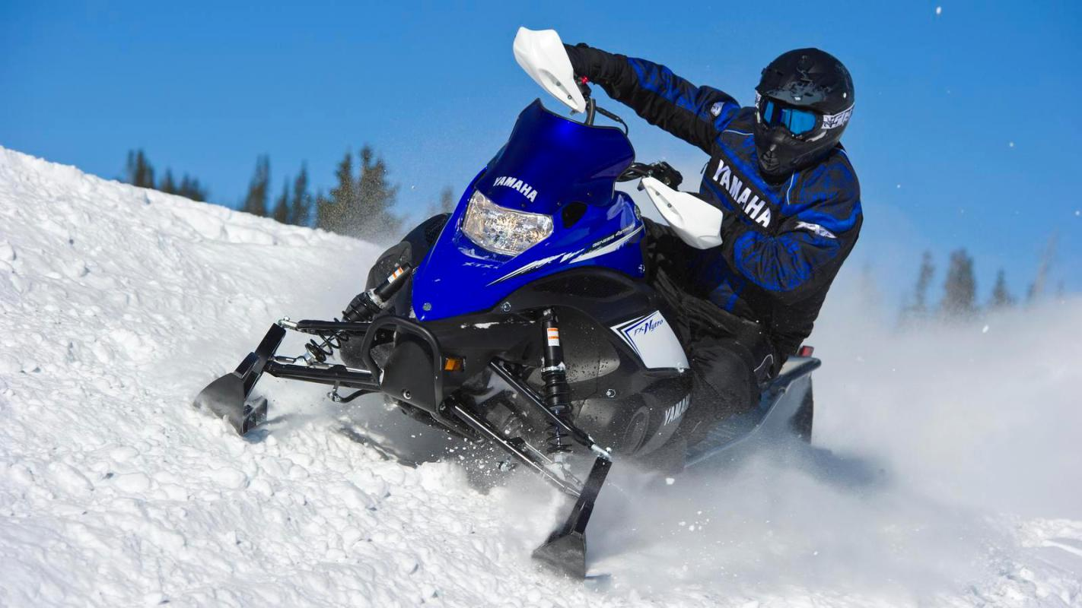
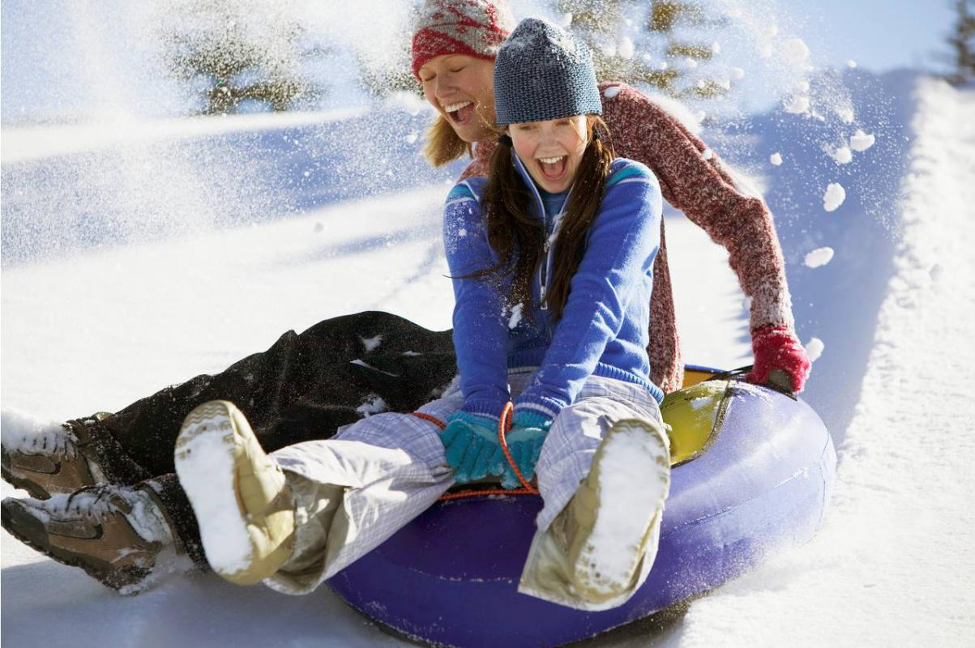
Центр активного отдыха и туризма «Y.E.S. STRIZNEVO», Вологодский район - проект, включенный в ФЦП (2014 год)
Сроки реализации –
2011 – 2018 годы
Общая стоимость проекта – 1079,0 млн.рублей, из них:
74,7 млн.рублей – федеральные средства
В развитие проекта вложено более 250,0 млн.рублей инвестиций
Построены 4 насыпи-спуска, ресторан, гостиница, проведено благоустройство территории комплекса, проведено устройство подъемников, приобретена техника и оборудование
12
Notes:
В 2014 году планируется выделить из федерального бюджета 74,7 млн. рублей на создание комплекса обеспечивающей инфраструктуры Центра активного отдыха и туризма «Y.E.S».
Проектно-сметная документация в стадии разработки (за счет средств инвесторов). Соглашение о совместной деятельности между Правительством области и инвестором заключено.
Срок реализации проекта: 2011-2018 годы.
Общая стоимость проекта составляет 1079,4 млн. рублей, в том числе на 2014 год – 309,2 млн. рублей:
средства федерального бюджета – 74,7 млн. рублей (на строительство системы водоснабжения, водоотведения, электроснабжения, газопровода и автомобильной дороги от трассы Новая Ладога-Стризнево до д.Старое);
средства областного и местного бюджета – 5,0 млн. рублей (софинансирование - на строительство комплекса обеспечивающей инфраструктуры);
средства инвесторов – 229,5 млн. рублей (на строительство 4-х горнолыжных спусков и подъемников, гостиницы на 36 номеров, 10 домиков-шале, SPA-комплекса, парка развлечений).

Slide 13
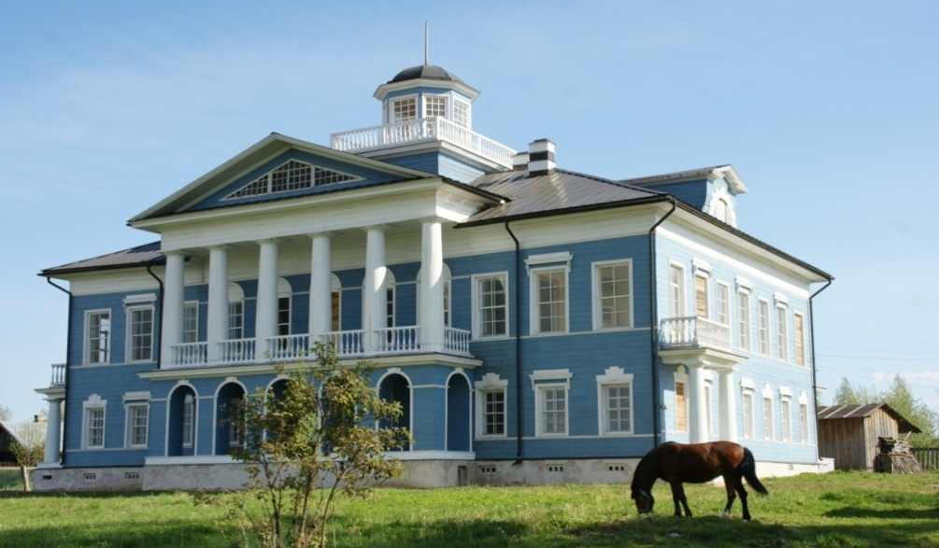
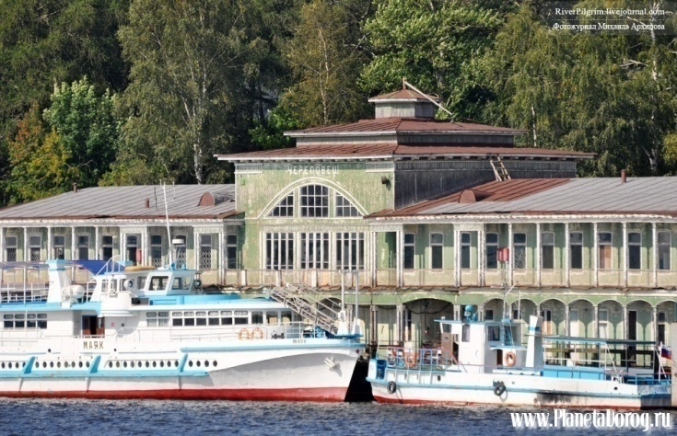
Череповец - горячее сердце Севера
228,5
тыс. посетителей
Основа: культурно-познавательный, промышленный туризм
Коллективные средства
размещения - 27
Объекты историко-культурного
наследия - 63
Туристские маршруты - 23
Точки роста:
Реконструкция набережной
Туристско-рекреационный
комплекс «Усадьба Гальских»
Центр активных видов спорта «Адреналин»
13
Notes:
Усадьба Гальских.
Срок реализации – 2013-2022 годы.
Общий объем инвестиций в проект составляет 3 300 млн. рублей:
953,7 млн.рублей – средства федерального бюджета, 222,5 млн.рублей – средства областного и городского бюджетов, 2123,8 млн.рублей – средства инвесторов.
Реализация проекта разбита на 2 этапа:
1-й этап (2013-2017 гг.) – территория площадью 60 Га от Октябрьского моста г. Череповца до р. Негодяйки. Объем инвестиций первого этапа - 300 млн. руб.
2-й этап (2018-2022 гг.) – территория площадью 150 Га. Объем инвестиций второго этапа - 3 000 млн. руб.
Ядро проекта – восстановление усадебного комплекса дворян Гальских «Горка».
Проектом в рамках 1 этапа предусмотрено развитие трех зон.
I зона - Историческая инфраструктура: восстановление усадебного комплекса (ядро проекта); дом управляющего; амбар; выставочный зал.
II зона - Объекты сервиса: постоялый двор (гостиница), русская баня (3 шт.), харчевня, (3 шт.), лодочная станция, пруды для рыбной ловли (2 шт.)
Город мастеров: Кузница, пекарня, ремесленные лавки
Рекреационная инфраструктура: конюшня, манеж для лошадей; мельница, почтовая станция.
III зона - Объекты развлечений: Концертная площадка (открытая и закрытая), Парк детских развлечений, аттракционы Спортивно-развлекательная площадка «Богатырская забава», Площадка вело-триала.
Рекреационная инфраструктура: Беседки, Часовня, Пешеходные и велосипедные дорожки.
За период 1997-2012 годы объем инвестиций на ремонтно-реставрационные работы комплекса составил 80,7 млн.руб., в том числе: Федеральный бюджет – 2,8 млн.руб. Региональный бюджет -51,5 млн. руб.
Местный бюджет – 26,4 млн.руб.
Проведены ремонтно-реставрационные работы Барского дома, Амбара, Дома управляющего, работы по благоустройству территории, организована экспозиция
На 2013 год в рамках Федеральной целевой программы «Культура России» заявлено 3,01 млн. рублей на создание и реставрацию музейных экспозиций комплекса.
В 2013 году ведется работа по формированию пакета документов для участия в конкурсном отборе с целью включения проекта в ФЦП «Развитие внутреннего и въездного туризма в Российской Федерации» (2011-2018 годы).
Планируемый объем привлечения инвестиций ( 1 этап):
По ФЦП «Развитие внутреннего и въездного туризма в Российской Федерации» (2011-2018 годы) – 300,0 млн. руб., в том числе:
Внебюджетные источники – 190,8 млн. руб., Федеральный бюджет – 86,7 млн. руб., Региональный/местный бюджет – 22,5 млн. руб.
Федеральные деньги будут направлены на строительство инженерной инфраструктуры до границ земельного участка 1-го этапа проекта: - сети электроснабжения и трансформаторной подстанции, - сети водоснабжения и водоотведения, - сети теплоснабжения.
Центральная городская набережная.
Объекты услуг, прокат инвентаря , торгово-развлекательный центр , спортивный центр, речной вокзал, центр обслуживания туристов, спортивные площадки, кафе, бары, магазины, гостиница, ресторан, спа-центр.
Данный инвестиционный проект позволит создать до 10 предприятий в сфере туризма и услуг, до 300 новых рабочих мест. Ежегодный оборот предприятий составит 200 млн. рублей.
Ожидаемый суммарный объем инвестиций составит 600 млн. рублей, в том числе:
Объекты туристской, сервисной, общественной инфраструктуры – 430 млн. рублей;
Объекты инженерной и транспортной инфраструктуры – 170 млн. рублей (госфинансирование).

Slide 14
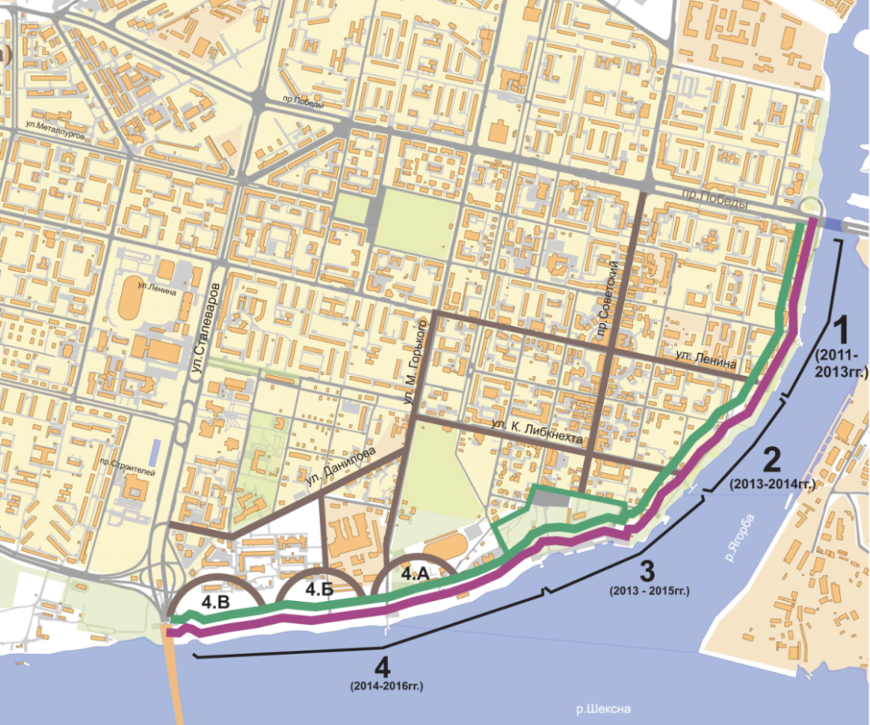
Центральная городская Набережная г. Череповец - проект, планируемый к включению в ФЦП (2014 год)
Сроки реализации –
2014 – 2016 годы
Общая стоимость проекта – 600,0 млн.рублей, из них: 170 млн.рублей – федеральные средства
1
2
3
4
6
5
7
Объекты услуг, прокат инвентаря , торгово-развлекательный центр , спортивный центр, речной вокзал, центр обслуживания туристов, спортивные площадки, кафе, бары, магазины, гостиница, ресторан, спа-центр
14
Notes:
Центральная городская набережная.
Проект включает 2 этапа:
1 этап: Центральная городская набережная, территория от Ягорбского моста до Октябрьского моста, г. Череповец;
2 этап: Центральная городская набережная, «Туристско-рекреационный комплекс «Усадьба Гальских», территория от Октябрьского моста до р.Негодяйки, г. Череповец.
Срок реализации 1 этапа проекта: 2013-2018 годы.
Стоимость проекта – 900,0 млн. рублей, в том числе на 2014 год – 250 млн. рублей:
средства федерального бюджета – 70,0 млн. рублей (на строительство инженерной инфраструктуры до границ земельного участка реализации проекта: сети электроснабжения и трансформаторной подстанции, сети водоснабжения и водоотведения, сети теплоснабжения);
средства областного и местного бюджета – 5,0 млн. рублей (на разработку проектно-сметной документации (ПСД) строительства инженерной инфраструктуры и проведение экспертизы);
средства инвесторов – 175 ,0 млн. рублей (на строительство объектов туристской инфраструктуры: ресторанно-гостиничный комплекс на базе круизного теплохода «Петр Великий» (открытие состоялось в ноябре 2013 года, инвестиции – 20,0 млн. рублей), общественный, торгово-развлекательный центр, спортивный центр и спортивные площадки, речной вокзал, центр обслуживания туристов, временные объекты услуг, прокат инвентаря, кафе, бары, магазины, гостиница, ресторан, спа-центр).
Проектно-сметная документация строительства инженерной инфраструктуры проекта будет разработана мэрией города Череповца в срок до 01 июля 2014 года после одобрения на Координационном совете федеральной целевой программы «Развитие внутреннего и въездного туризма в Российской Федерации (2011-2018 годы)» (ориентировочно – февраль 2014 года).
В настоящее время проходит согласование Соглашение о совместной деятельности между Правительством Вологодской области, мэрией города Череповца и инвесторами:
- ЗАО «Русская пароходная компания на паях» г. Москва,
- ООО «Карусель», г. Череповец,
- Череповецкая городская молодежная общественная организация «Ассоциация Ди-Джеев»,
ООО «Строймиргрупп» г. Череповец.
Данный инвестиционный проект позволит создать до 10 предприятий в сфере туризма и услуг, до 300 новых рабочих мест. Ежегодный оборот предприятий составит 200 млн. рублей.

Slide 15
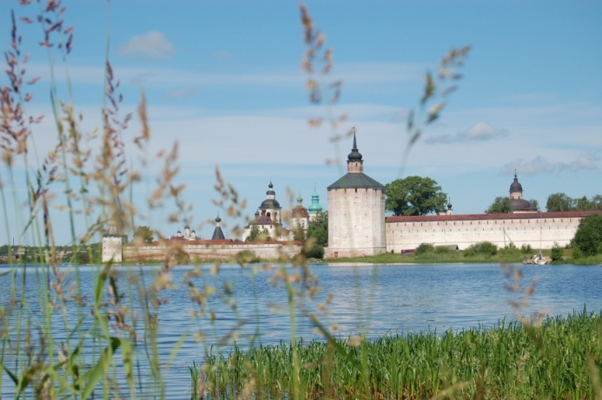
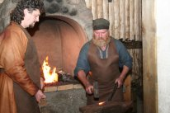
Кириллов – святая земля
322,9
тыс. посетителей
Основа: культурно-познавательный, водный сельский туризм
Средства размещения -16
Достопримечательные объекты природы – 5
Объекты историко-культурного наследия – 20
Культурно-познавательные объекты – 13
Туристские маршруты - 6
Точки роста:
Историко-этнографический комплекс «Древнерусское поселение Сугорье»
Спортивно-туристический комплекс «Лайтури»
Горнолыжный комплекс «Цыпина гора»
Международный ландшафтный центр
15
Notes:
Администрацией Кирилловского района в настоящее время проводится работа по созданию туристского кластера с объединением инвестиционных проектов с целью участия в конкурсном отборе проектов для включения в ФЦП.
1. Историко-этнографический комплекс «Древнерусское поселение Сугорье» д. Кузино Кирилловского района.
Срок реализации – 2009-2015 годы.
Инвестор ООО «Конт» (г. Санкт-Петербург).
Стоянка функционирует с 2010 года. Проведены дноуглубительные работы и берегоукрепление.
Построены архитектурные сооружения исторической направленности: «Княжий Двор», Длинный Дом викингов», сувенирная лавка и стилизованное кафе.
Осуществляется экскурсионное обслуживание в Кирилло-Белозерский монастырь.
Планируется строительство туристско-гостиничного комплекса.
Общая стоимость проекта – 100,0 млн. рублей, в том числе:
внебюджетные инвестиции – 65,0 млн. рублей,
- федеральные средства – 31,5 млн. рублей,
областные средства – 3,5 млн. рублей.
Необходимо строительство дороги протяженностью 3,5 км от основной трассы Череповец-Кириллов до д. Кузино -Косые Гряды. В 2013 году разработана проектно-сметная документация на строительство дороги.
2. Спортивно-туристический комплекс «Лайтури» на Никольском озере,Кирилловский район.
Проектом предусмотрено строительство современной туристической и сопутствующей инфраструктуры, рассчитанной на среднюю категорию туристов, строительство всесезонных туристических комплексов, предоставляющих услуги в сфере различных видов туризма.
Реализация спортивно-туристического комплекса «Лайтури» осуществляется в 2 очереди:
1 очередь (2012-2013 годы) – создание туристической базы и пункта питания.
2 очередь (2012-2017 годы) – строительство спортивного комплекса в дер. Гущино.
Возведено 16 финских домиков, смонтированы фундаменты для строительства 7 домов и инфраструктурных объектов: башни, сантехнического блока, банно-оздоровительного комплекса, административного корпуса.
Стоимость проекта – 360, 0 млн. рублей, в том числе:
Внебюджетные источники – 345,0 млн. рублей, Федеральный бюджет -12,5 млн. рублей, Региональный/местный бюджет – 2,5 млн. рублей.
В 2012 году в развитие проекта вложено более 60 млн. рублей инвестиций.
Необходимо строительство обеспечивающей инфраструктуры комплекса: электроснабжение, водопровод, подъезды и дороги 500м; автостоянки. Стоимость 15,0 млн. рублей.
3. Создание международного ландшафтного центра в Кирилловском районе.
Стоимость Проекта - 2 000,0 млн. рублей.
Проект рассмотрен Министерством культуры Российской Федерации, Министерством иностранных дел Российской Федерации. Информационный центр ООН в России определил проект как «по-настоящему инновативный». Мосгорпарк поддержал предложение авторов о создании Международного ландшафтного центра в одном из парков Москвы.
Основными задачи Проекта являются:- производство нового, конкурентоспособного на западных рынках национального турпродукта «ландшафтный туризм»; - создание компонентов, объектов и механизмов Международного ландшафтного центра для инвестиций в устойчивое развитие территории через въездной и внутренний туризм; - международное сотрудничество Вологодской области по главной проблеме современности - устойчивое развитие.
В настоящее время Проект не обеспечен инвестициями.

Slide 16
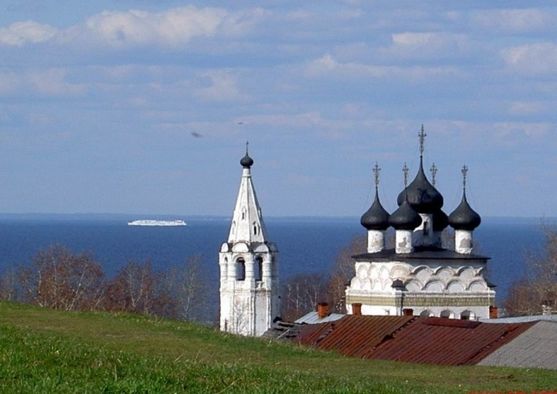
Белозерск - былинный город
70,4
тыс. посетителей
Основа: культурно-познавательный, сельский туризм
Средства размещения – 7
Объекты историко- культурного
наследия - 54
Туристские маршруты – 22
Точки роста:
Туристско-рекреационный кластер «Приозерный», включающий строительство
причала для приема теплоходов, баз отдыха, кемпингов, гостевых домов
16
Notes:
Самый древний город Вологодской области – Белозерск в августе 2012 года отметил свой юбилей. Город преобразился, отреставрированы многие культурно-исторические памятники, благоустроены улицы, реконструирована набережная, построены объекты социальной направленности.
Безусловно, Белозерск обладает огромным туристским потенциалом. Он входит в число 7 древнейших городов России. В настоящее время город-памятник сохранил земляную крепость ХV века, деревянные и каменные соборы, резные иконостасы.
Уже сейчас ежегодно белозерский край посещают более 70 тыс. посетителей.
Администрацией Белозерского района в настоящее время проводится работа по созданию туристского кластера с объединением инвестиционных проектов.
При строительстве причала в г. Белозерске прогнозируется рост туристского потока в 2 раза (до 150 тыс. посетителей).
Строительство причала в г. Белозерске, средства инвестора – 30-50,0 млн. рублей.
В настоящее время активно развивается туристская инфраструктура: строятся базы отдыха, открываются гостевые дома для туристов, разрабатываются новые туристские маршруты.
Перспективы развития Белозерска мы связываем в первую очередь со строительством причала, способного принимать крупные туристские теплоходы.

Slide 17
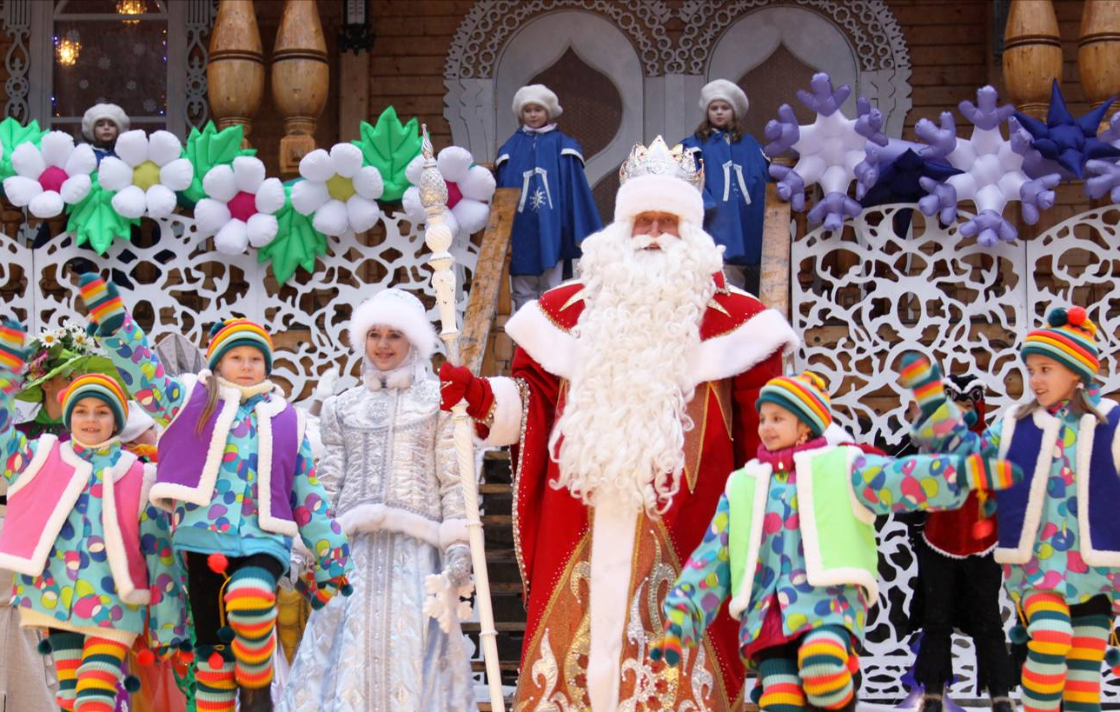
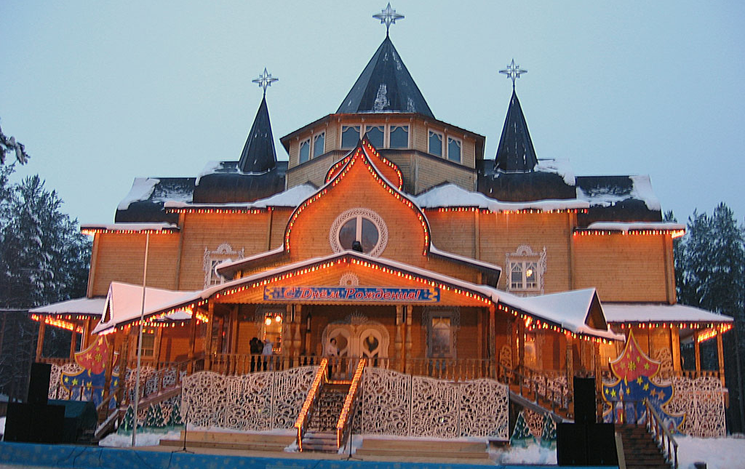
Великий Устюг - родина Деда Мороза
156,0
тыс. посетителей
Основа: культурно-познавательный, событийный туризм
Средства размещения - 32
Ресторанов и кафе – 38
Туристских организаций - 9
Точки роста:
Физкультурно-оздоровительный комплекс в г. Великий Устюг
Дворец Деда Мороза
17
Notes:
В восточной территории области в Великоустюгском районе реализуется проект «Великий Устюг - родина Деда Мороза», который благодаря своей популярности можно назвать одним из самых успешных и «молодых» российских региональных брендов. Сегодня этот проект – действенный вариант освоения территории на основе создания благоприятных условий для развития туристско-рекреационного и малого бизнеса, вовлечения в развитие проекта населения Великоустюгского района, сохранения национальной самобытности, традиций и культуры, воспитания будущего поколения на основе общечеловеческих и местных традиционных ценностей.
Стартовав в 1998 году, проект динамично развивается, о чем свидетельствуют итоги 2013 года. Так, в течение 2013 года в Великом Устюге принято 156 тыс. посетителей, выше уровня 1998 года в 50 раз. В текущем зимнем сезоне отмечены максимальные пиковые нагрузки – до 5200 человек в день.
Потенциальная туристская емкость составляет 500,0 тыс. посетителей в год.
В 2013 году, по сравнению с 1998 годом:
- количество объектов размещения (гостиниц, баз отдыха, гостевых домов) в 18,5 раз (1998 год – 2 объекта, в 2013 году – 37),
- в туристской сфере занято 14 % от общей численности занятых в районе более 3000 человек, (в 1998 году – 50 человек, в 2013 году – более 3000 человек);
- важнейший социально-экономический результат реализации проекта – это снижение уровня безработицы в 2,5 раза (в 1998 году – 6,2%, в 2012 году – 2,5%).
За 15 лет инвестиции в проект составили около 2,2 млрд. руб., более 40% которых – это частные инвестиции. За счет средств инвесторов построены новые гостиницы и рестораны, кафе, торговые центры, супермаркеты и сувенирные лавки, расширяется сфера услуг- такси, фото-, видео, развлекательных, бытовых, медицинских и других.
Для обеспечения комфортных условий проживания и питания туристов построены гостиницы, кафе и рестораны, проводится благоустройство города и реставрация памятников. Создана первоначальная инфраструктура в вотчине Деда Мороза, построены Дом Деда Мороза, Тропа Сказок, зимний сад Деда Мороза, Зоосад Деда Мороза – филиал Московского зоопарка, детский контактный зоопарк, лечебно-оздоровительный комплекс, гостиница, торговые ряды, коттеджный поселок, кафе, каскад прудов, Пасека Деда Мороза. В городе Великом Устюге успешно функционируют Городская резиденция Деда Мороза, Почта Деда Мороза и Дом Моды Деда Мороза.
Популярными туристскими маршрутами в Великоустюгском районе являются: экскурсионно-познавательные, развлекательные, событийные, паломнические, экологические, активные, отдых в сельских домах.
17

Slide 18
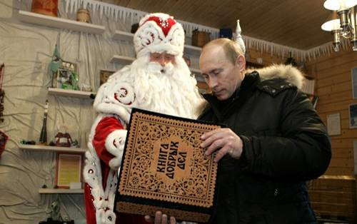
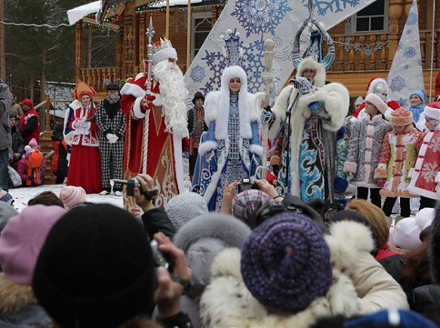
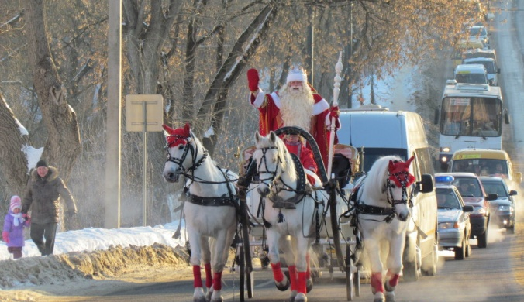
Проект «Великий Устюг – родина Деда Мороза»
Участие в Олимпийских играх в Сочи (февраль, 2014 год)
День рождения Деда Мороза и Новогоднее путешествие Деда Мороза (ноябрь-декабрь 2014 года)
Экстрим-фестиваль у Деда Мороза (март, 2014 год)
Губернаторский экспресс в Великий Устюг для детей-победителей конкурсов и олимпиад (декабрь, 2014 год)
Notes:
Дед Мороз стал брендом Вологодской области, одним из символов детства. Сегодня Российский Дед Мороз – не просто сказочный персонаж, это наш современный герой и, как сказал Д.А. Медведев «Наш национальный бренд».
В декабре 2009 года российскому Деду Морозу был присвоен статус «Официальный Дед Мороз Сочи-2014».
Российский Дед Мороз принимает участие в мероприятиях Олимпийских и Паралимпийских игр в Сочи в феврале-марте 2014 года. В Олимпийском парке г. Сочи построена Резиденция Российского Деда Мороза.
18 ноября Российский Дед Мороз традиционно отмечает свой День рождения. В 2013 году в мероприятиях приняли участие 22 сказочных персонажей из 1 зарубежной страны и 16 регионов России, более 30 представителей зарубежных, федеральных и региональных СМИ. В 2013 году торжественные мероприятия прошли под эгидой подготовки к зимней Олимпиаде в Сочи.
Одной из наиболее значимых международных акций является Новогоднее путешествие Деда Мороза, которое стартует сразу же после дня рождения Деда Мороза (18 ноября) и продолжается до 31 декабря.
С 19 ноября Российский Дед Мороз отправляется в Новогоднее путешествие с посещением городов России и зарубежных стран. В 2013 году Дед Мороз посетил 23 региона (около 30 городов).
Особые дружеские связи установились с российской космической отраслью. Традиционная акция «Космическое послание Деда Мороза» не имеет аналогов в мире. Ежегодно в конце декабря в Центре управления полетами имени С.П. Королева при участии Российского Деда Мороза проходят сеансы прямой связи с экипажами экспедиции Международной космической станции.
В ходе посещения В.В. Путиным в 2008 году Вотчины Деда Мороза было дано поручение по строительству таких объектов как Ледовый Дворец Деда Мороза и Дворец Деда Мороза.
Общая сметная стоимость строительства Дворца Деда Мороза составляет 187,9 млн.рублей.
ФЦП «Культура России (2012-2018 годы)» предусмотрено строительство Дворца Деда Мороза в вотчине Деда Мороза на 2016 год с объемом финансирования за счет средств федерального бюджета в размере 84,45 млн.рублей.

Slide 19
Тотьма – город купцов и мореходов
112,5
тыс. посетителей
Основа: культурно-познавательный, событийный туризм
Средства размещения - 6
Объектов историко-культурного
наследия – 48
Туристских маршрутов - 8
Точки роста:
Школа путешественников
Федора Конюхова»
Развитие активного туризма (сплавы по Сухоне)
19
Notes:
В Тотемском районе в 2013 году продолжилась реализация проектов «Школа путешественников Ф. Конюхова», «Тотьма – город купцов и мореходов» и «Тотьма – соль земли русской», разработаны и реализуются новые туристские программы и экскурсии «Тотемский сувенир», «Курс юного путешественника», «Экскурсия – игра «Тайны Дедова острова», Квест-игра «В поисках клада Чёрной лисицы». За период 2011-2013 годы за счет средств инвесторов введены объекты туристской инфраструктуры: 3 гостевых дома, мотель «Аляска». В итоге туристский поток в Тотемском районе в 2013 году увеличился по сравнению с 2011 годом на 25%.
В июле 2013 года проведен рекламно-информационный тур для туристского бизнеса и СМИ Москвы и Санкт-Петербурга по маршруту Вологда - Тотьма - Великий Устюг.

Slide 20
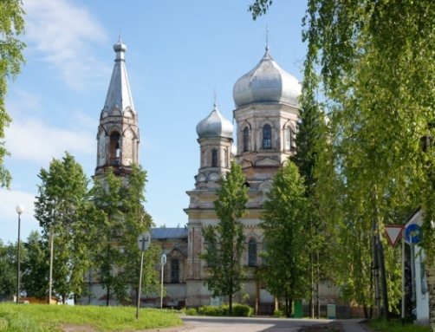
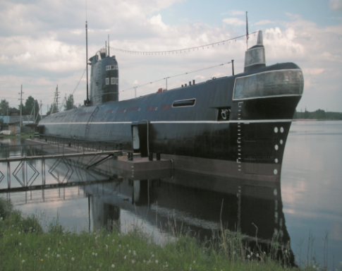
Вытегра - активный туризм
59,6
тыс. посетителей
Основа: активный туризм
Средства размещения - 22
Объектов историко-культурного
наследия – 23
Достопримечательные объекты природы - 10
Туристских маршрутов - 6
Точки роста:
Молодежный центр водного туризма на
оз. Тудозеро
Развитие кемпингов, придорожного сервиса
20
Notes:
Зона активного туризма «Онего» располагается в Вытегорском районе. Как и в предыдущие годы, в 2013 году действовали туристские проекты «Вытегория - обитель батюшки Онего» и «Вытегра - морская слава Вологодчины», реализовывались экскурсионные программы по патриотическому воспитанию на базе музея «Подводная лодка - «Б-440», маршруты с активными способами передвижения и специальные рыболовные туры.
В целях обеспечения комфортными условиями проживания и питания туристов данных проектов за период 2011-2013 годы за счет средств инвесторов завершено строительство гостиницы Wardenclyff на 40 мест в г. Вытегра, открыт ресторан Woterget на 50 мест, конференц-зал Cambridge, построены 2 базы отдыха.
В Вытегорском районе наблюдается стабильный туристский поток около 60,0 тыс. посетителей ежегодно.
Молодежный центр водного туризма,Вытегорский район, оз. Тудозеро.
Срок реализации проекта – 2013-2016 годы.
Инициаторами проекта выступают Правительство Вологодской области, Вологодское региональное отделение ООО «Российский союз спасателей».
Предпосылки строительства объекта:
1. Открытие в мае 2009 года учебно-спасательного центра «Вытегра» МЧС России, расположенного на южном побережье Онежского озера. Центр создан для профессиональной подготовки, повышения квалификации, стажировки и аттестации специалистов МЧС, проведения мероприятий по предупреждению и ликвидации последствий чрезвычайных происшествий и ситуаций на территории Северо-Западного федерального округа.
2. Увеличение потоков водного туризма по акваториям Российской Федерации. Яхты, находящиеся на стоянках в других регионах страны, могут преодолевать расстояние до 400 км, после прохождения которого требуется дозаправка судов топливом, подзарядка аккумуляторных батарей, сброс мусора и канализационных отходов, ремонт электронных, навигационных приборов, корпусов яхт, парусов.
Согласовано предварительное место размещения центра водного туризма, участок площадью 19,9 га расположен в Вытегорском районе Вологодской области, на берегу Тудозеро. Выбранный участок под строительство молодежного клуба водного туризма занимает транзитное положение на водном пути с севера на юг страны.
Общая стоимость проекта оценивается в 1,0 млрд. рублей, в том числе:
- внебюджетные инвестиции – 650,0 млн. рублей,
- федеральные средства – 260,0 млн. рублей,
областные средства – 90,0 млн. рублей.
Привлечение средств федерального и областного бюджетов планируется на проведение работ по строительству коммуникаций (дноуглубительные работы, сети канализации, водоснабжения и электроэнергии, подъездные дороги).
Строительство комплекса планируется произвести в 3 очереди:
1 очередь — стоянка на 25 судов, зона приема, обслуживания и ремонта судов;
2 очередь — дополнительная стоянка на 25 судов, общественно-жилая зона;
3 очередь — дополнительная стоянка на 25 судов, поселок из гостевых домов.
На текущий момент инвестора на проект нет.

Slide 21
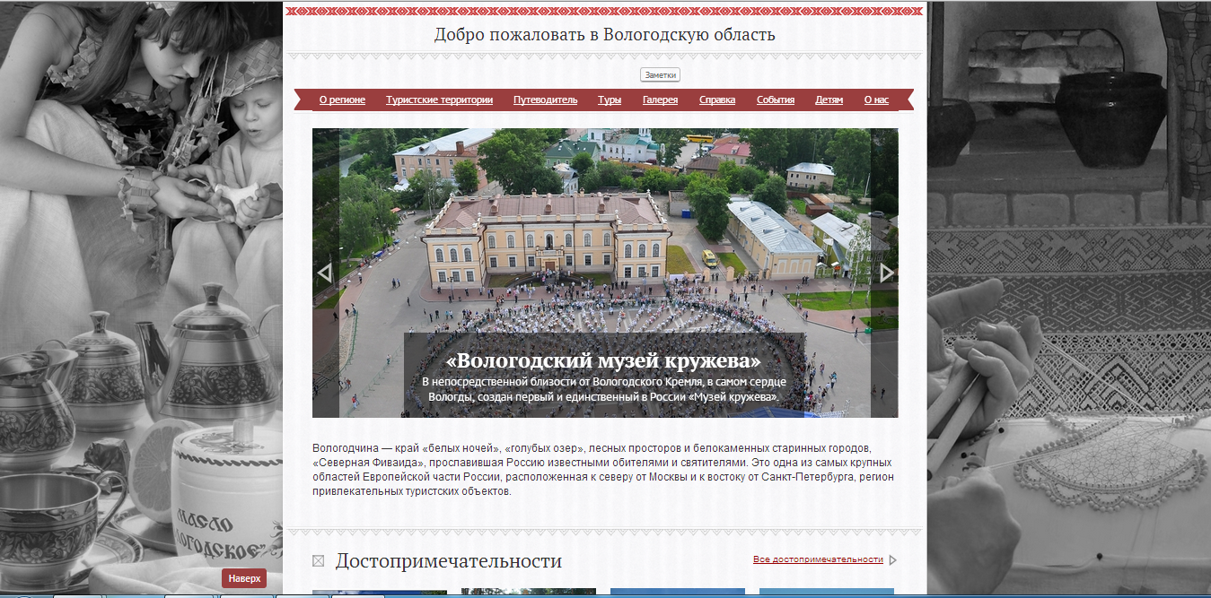
Информационное продвижение
Новый интернет-портал
Открытие ТИЦ и НОТСВО
15 инфотуров и пресс-туров
Проект единого билетного поля
Стойки бесплатной полиграфии
Знаки туристской информации
21
Notes:
1. Отдельное внимание в Правительстве Вологодской области уделяется продвижению туристских ресурсов региона в сети Интернет.
В этой связи разработан новый туристский портал Вологодской области, отвечающий всем тенденциям сегодняшнего дня.
Удобное меню позволит туристу быстро сориентироваться в большом потоке информации, определиться с маршрутом путешествия, наметить для себя список наиболее интересных достопримечательностей на пути следования и мероприятий, а также легко забронировать номер в гостинице.
2. С 1 апреля 2013 года в Представительстве Вологодской области при Президенте РФ и Правительстве РФ в Москве открыт Национальный офис по туризму, спорту и коммерческом маркетингу. Основными направлениями деятельности офиса являются: взаимодействие с органами государственной власти Российской Федерации в сфере туризма; привлечение средств федерального бюджета, инвесторов на развитие туристской индустрии в Вологодской области; активное взаимодействие с туристскими организациями города Москвы и средствами массовой информации; участие в специализированных выставках, проводимых в Москве; формирование туристского потока в Вологодскую область, продвижение туристских брендов и новых туристских программ области.
С 2014 года функционирует туристско-информационный центр Вологодской области с филиалом в Москве для привлечения инвестиций и продвижения региона на российском и международном туристских рынках.
3. С целью продвижения туристского продукта области в 2013 году:
издана полиграфическая продукция (буклеты, календари, презентационные открытки);
издана карта Вологодской области для бесплатного распространения в информационных стойках сети придорожных кафе «Баранка»;
- информационные плакаты с тематикой проекта «Великий Устюг - родина Деда Мороза (35 плакатов) размещены на основных туристских направлениях: в г. Вологде, на автодорогах федерального значения: М-8 «Москва - Архангельск» и А-114 «Вологда - Новая Ладога».
4. В 2013 году проведены 14 рекламно-информационных туров в 12 муниципальных районах и городских округах и 1 пресс-тур:
- для туроператоров области - в Кадуйский район, Череповецкий район (2 тура), Бабушкинский, Никольский, Верховажский, Великоустюгский, Кирилловский, г. Череповец, г. Белозерск (2 тура), г. Устюжну;
- пресс-тур для представителей СМИ КНР (Вологда-Кириллов-Белозерск –Череповец- Сизьма- Грязовец);
- для туристского бизнеса и СМИ Москвы и СПб (Вологда – Тотьма - Великий Устюг);
- для туристского бизнеса Москвы и Санкт-Петербурга (Вологда – Кириллов - Череповец).

Slide 22
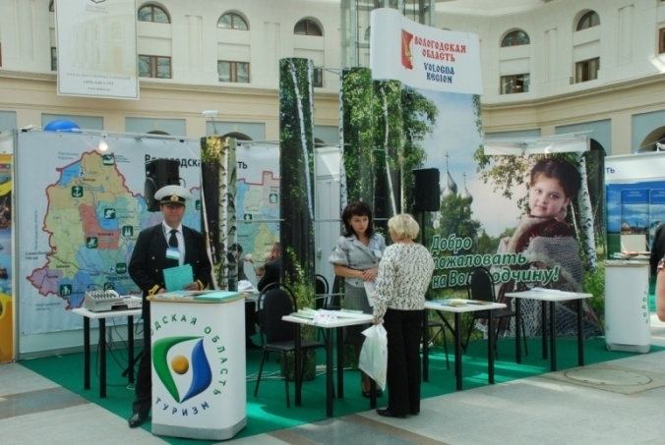
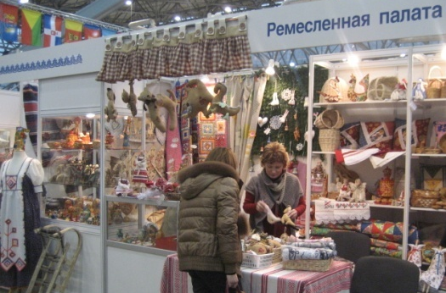
Участие в туристских выставках
«Intourmarket»
«MITT»
«Отдых без границ»
«Жар-Птица»
«MITF»
«INWETEX»
«Ладья»
«Отдых»
«Ворота Севера»
22
Notes:
Туристский потенциал Вологодской области с участием туристских организаций области ежегодно представляется на международных туристских выставках в Москве, Санкт-Петербурге, Казани. На выставках организуется работа единого стенда Вологодской области, и презентуются основные туристские продукты и программы Вологодской области.
В 2014 году выставка «Ворота Севера» состоится 25-26 апреля в г. Череповце. При поддержке Ростуризма в рамках выставки будет проведена конференция «Моногорода Ждут туристов».
Цели конференции:
- определение перспектив развития туристского бизнеса в моногородах России,
- рассмотрение направлений использования туристско-рекреационного потенциала в моногородах в целях создания альтернативных рабочих мест, диверсификации экономики.
Количество участников: 200 человек.

Slide 23
СПАСИБО ЗА ВНИМАНИЕ!
23
Notes:
23

